Slide 1






UBND PHƯỜNG HƯNG ĐẠO
TRƯỜNG TIỂU HỌC ĐA PHÚC
MÔN: TIẾNG VIỆT
BÀI 76: oan oăn oat oăt (Tiết 1)
NGƯỜI THỰC HIỆN: NGÔ THỊ THU HIỀN

Slide 2







Slide 3
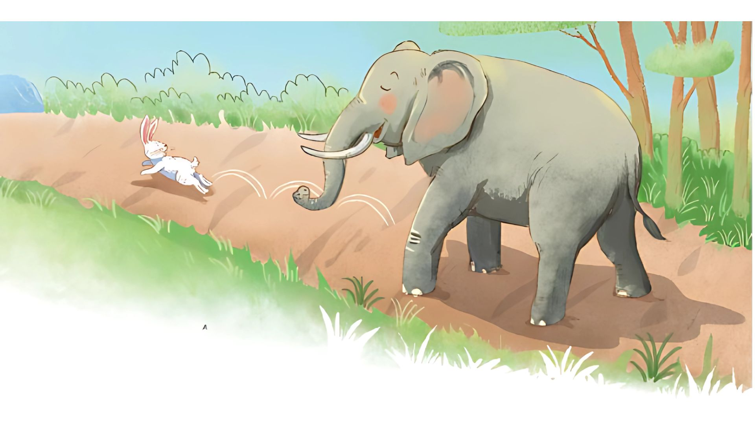
Nhận biết
1
.
Trên phim hoat hình, voi bước
khoan thai, thỏ chạy thoăn thoăt.
́

Slide 4
Đọc
2
oan
oăn
oat
oăt
kh
oan
khoan

Slide 5

So sánh
o
oăn
oan
n
o
n
a
ă

Slide 6
So sánh
o
o
oăt
oat
t
o
t
a
ă

Slide 7
oat
oat
oan
oan
hoạt
khoát
toán
xoan
oăt
oăt
oăn
oăn
choắt
hoắt
ngoằn
thoăn

Slide 8
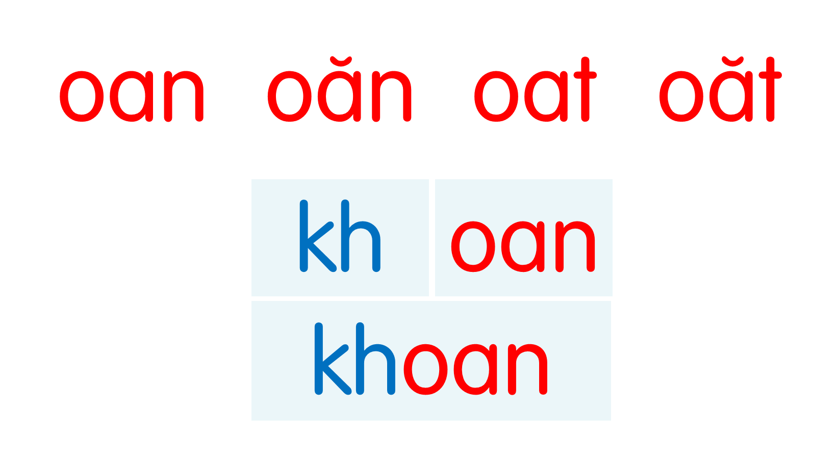
oat
oat
oan
oan
hoạt
khoát
toán
xoan
oăt
oăt
oăn
oăn
choắt
hoắt
ngoằn
thoăn
Notes:
Ôn lại

Slide 9
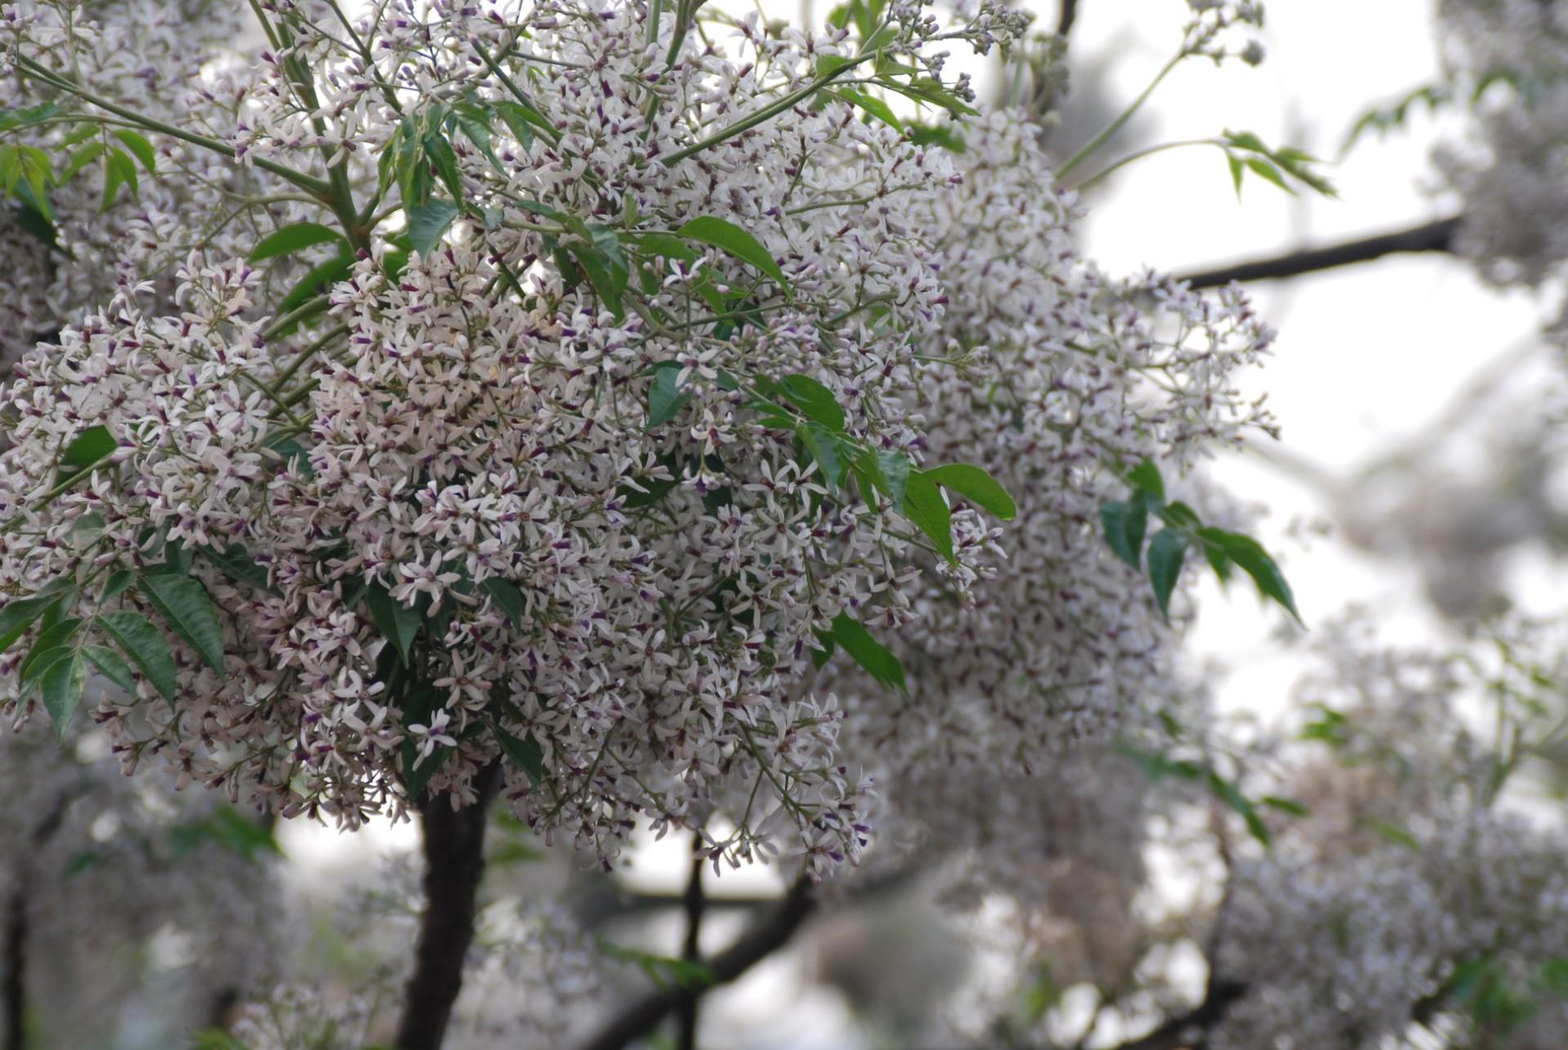

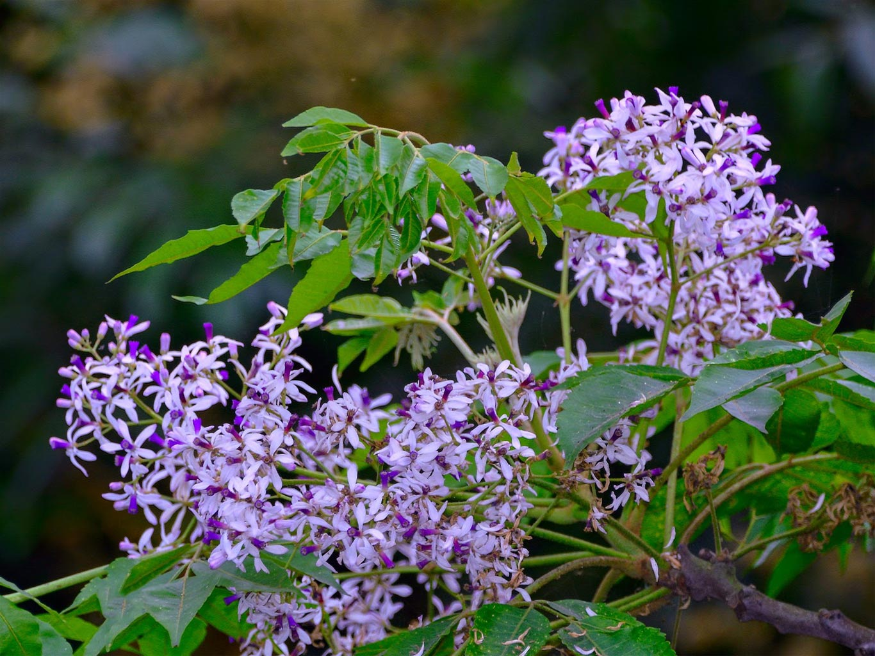
hoa xoan
oan

Slide 10
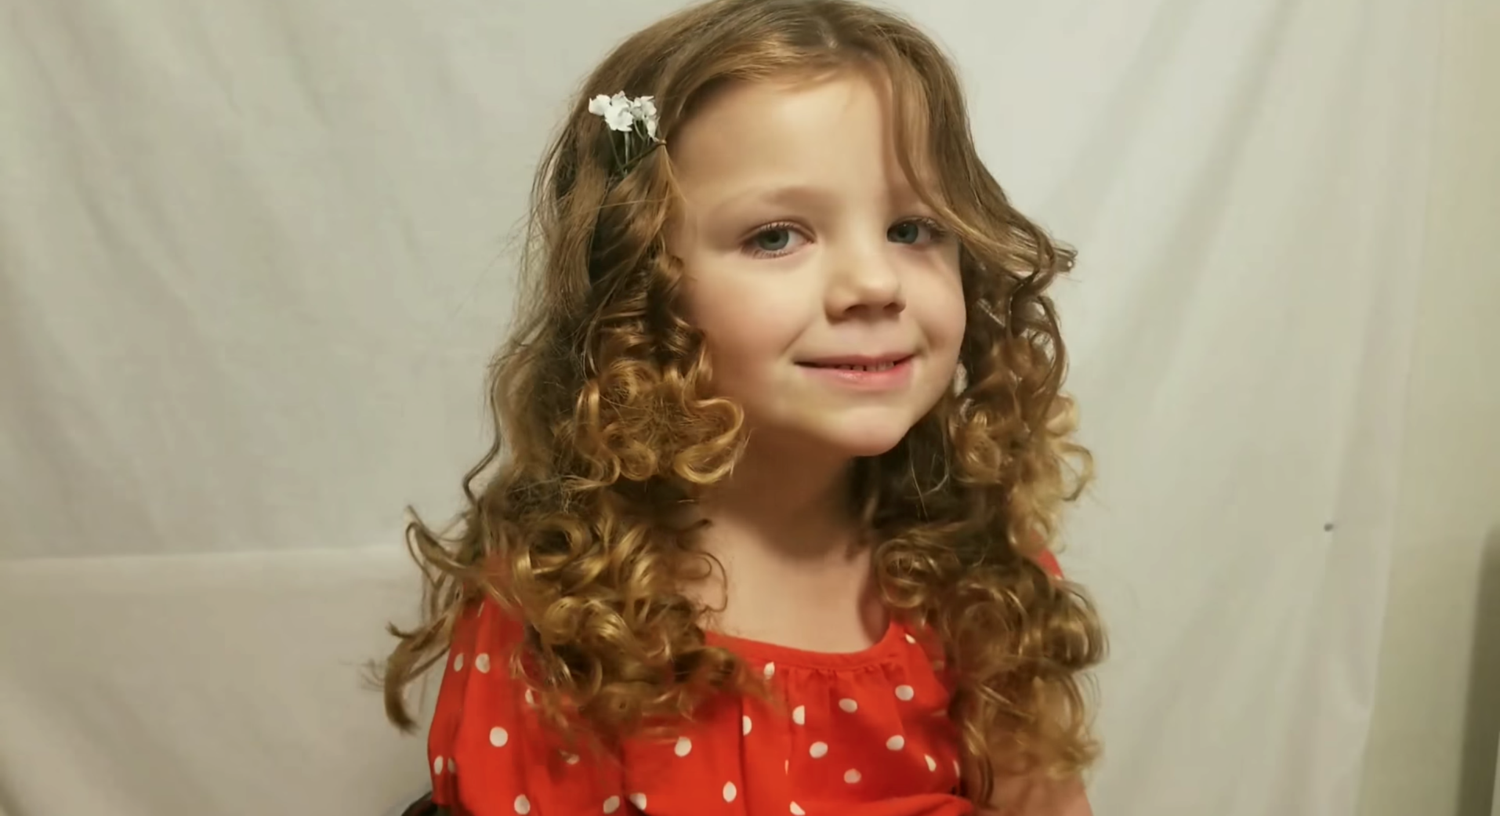
oăn
tóc xoăn

Slide 11
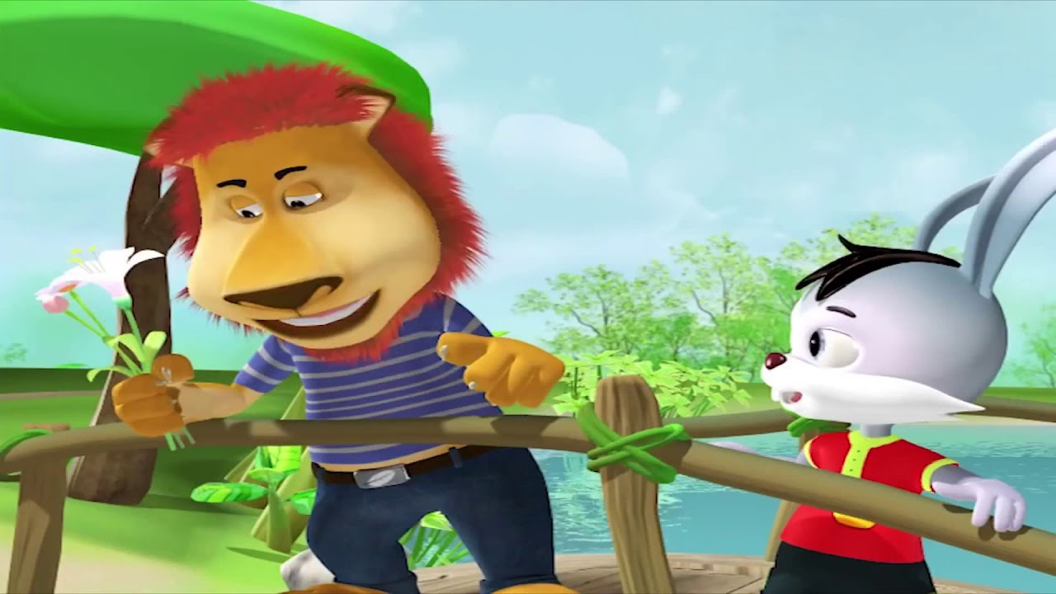
hoạt hình
oat

Slide 12

nhọn hoắt
oăt

Slide 13

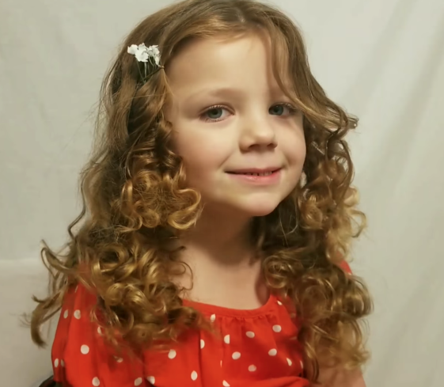

hoa xoan
tóc xoăn
hoạt hình
nhọn hoắt

Slide 14



